Slide 1
ТОО “Умные города” сетевая команда
Тема: “BGP, ECMP”
Борулько Василий
Что я умею… по документам:
JNCIP-SP, CCNP R&S, Python for network engineers,
RHCSA, CCNA Security, JNCIA DevOps

Slide 2
Что такое BGP?
Протокол интернета
IETF стандарт впервые описанный в 1989 году в RFC 1105; в Internet используется с 1994 года; сейчас используется RFC 4271 (4-ая версия, 2006 год)
Что такое Control Plane, Data Plane, RIB, FIB и ещё какие-то таблицы
Популярные софтовые реализации BGP: BIRD, FRRouting (форк Quagga)

Slide 3
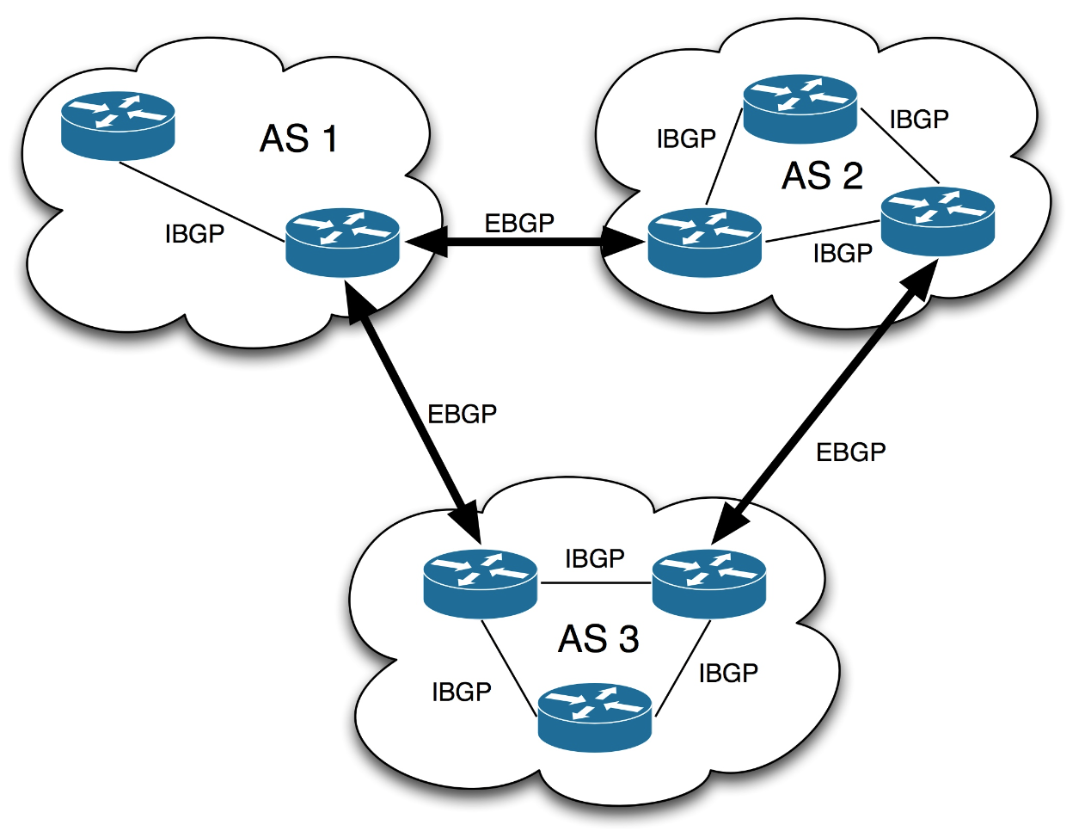
Как выглядит BGP?
AS(N) - Autonomous System (Number) -
iBGP - internal BGP (связи внутри ASN)
eBGP - external BGP (связи между разными ASN)

Slide 4
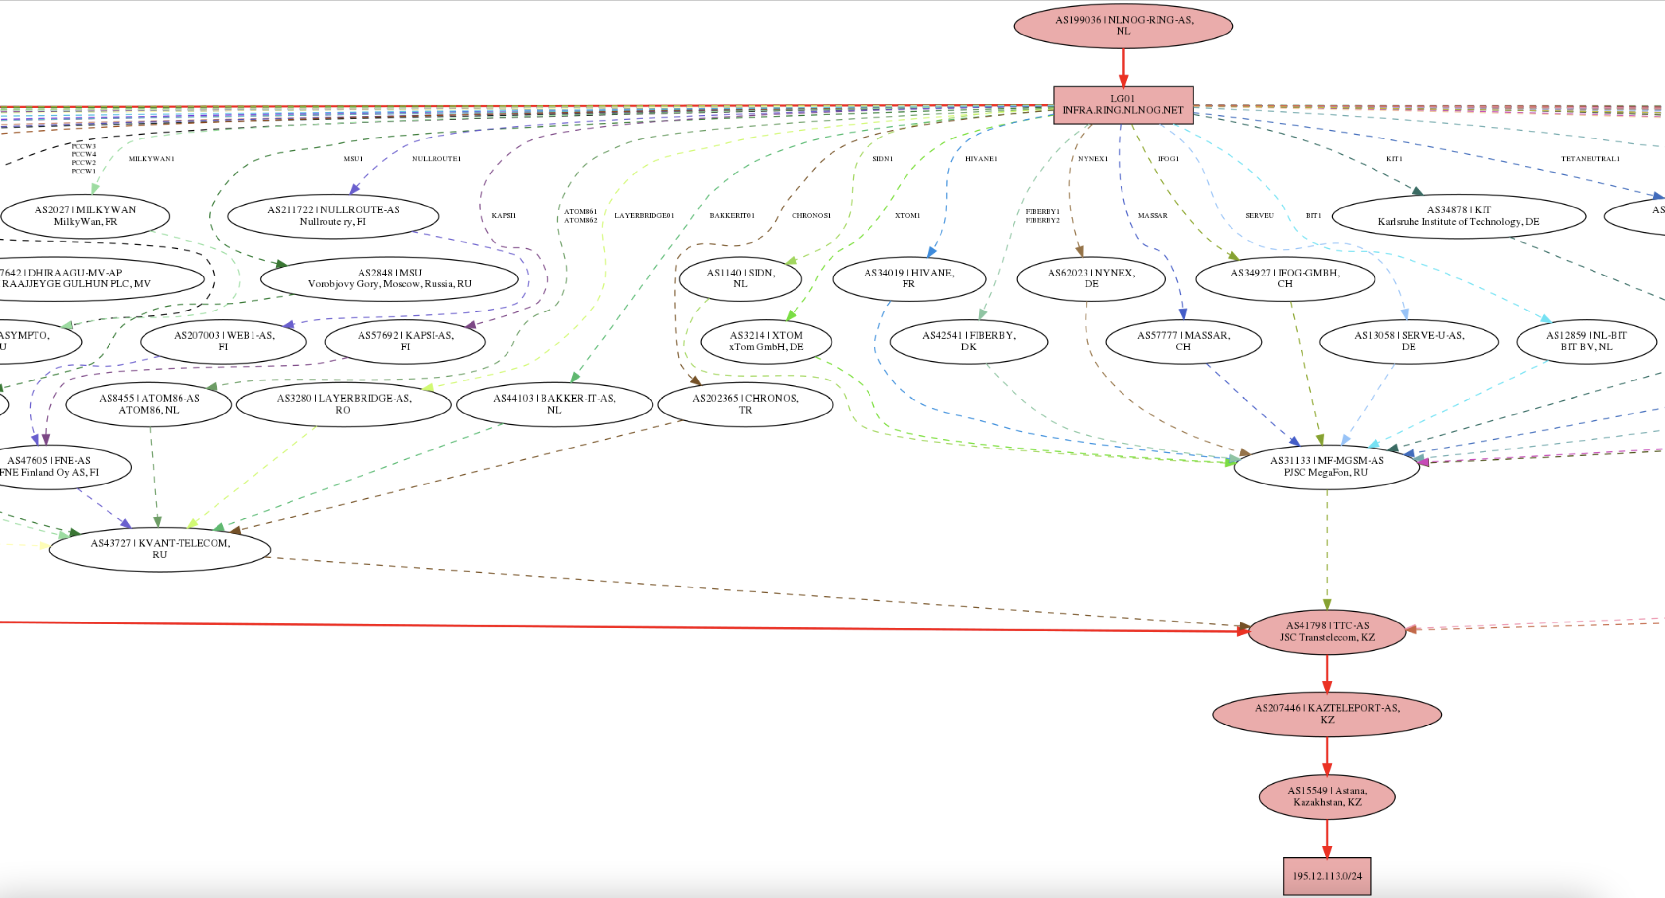
Таков путь BGP до EGOV?
Что такое Looking glass?

Slide 5
Что нужно знать о BGP с точки зрения ИБ(ACL)
ТСР-порт 179 - должен быть открыт :)

Slide 6
Состояния BGP сессии
BGP состояния соседства
ТСР-состояния | BGP-состояния
Idle | OpenSent
Connect | OpenConfirm
Active | Established
ТСР-порт 179
ТСР-соединение
BGP-соединение
BGP Established

Slide 7
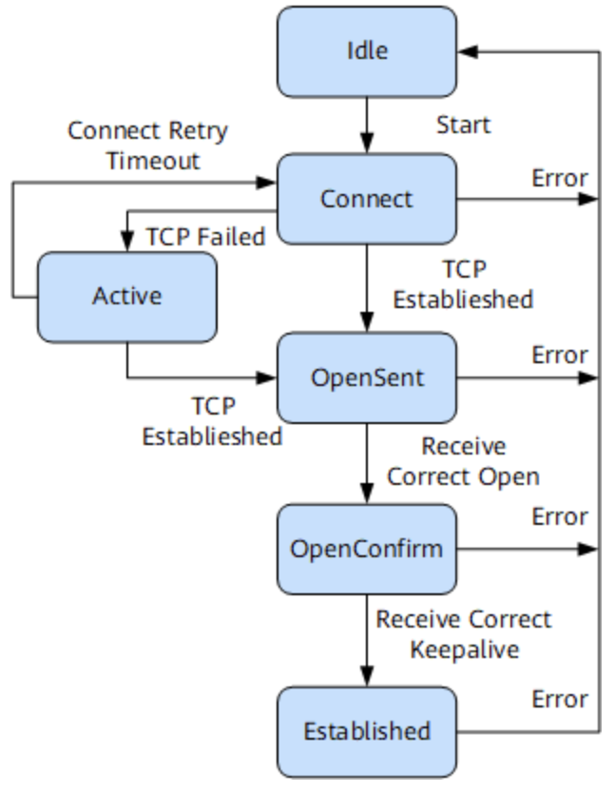
BGP finite state machine(FSM)
Idle: ТСР
Connect: ТСР
Active: ТСР (плохо, хоть и звучит позитивно)
OpenSent: BGP
OpenConfirm: BGP
Established: BGP (всё хорошо!)

Slide 8
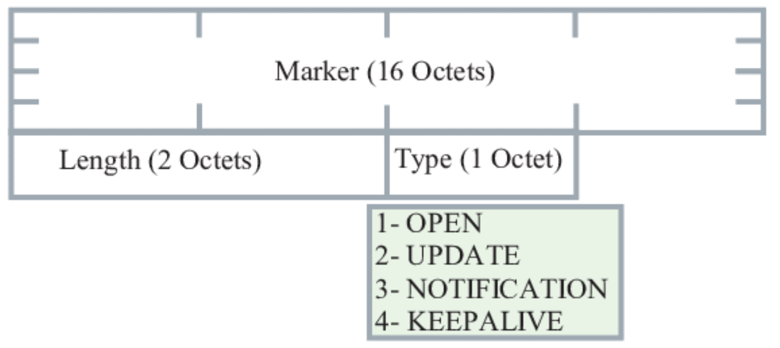
BGP-сообщения
HEADER:(заголовок) BGP-сообщения всегда одинаковой длины -16 байт
OPEN: содержит параметры пира для проверки
UPDATE: отсылка маршрутной информации
NOTIFICATION: сообщения BGP-соединение об ошибке
KEEPALIVE: сосед доступен

Slide 9
BGP-маршруты - путь в RIB
RIB - таблица маршрутизации, хранящая только лучшие из лучших маршрутов
BGP анонсирует в RIB только лучшие префиксы(маршруты)
BGP-префиксу(маршруту) присваиваются дополнительные BGP-атрибуты

Slide 10
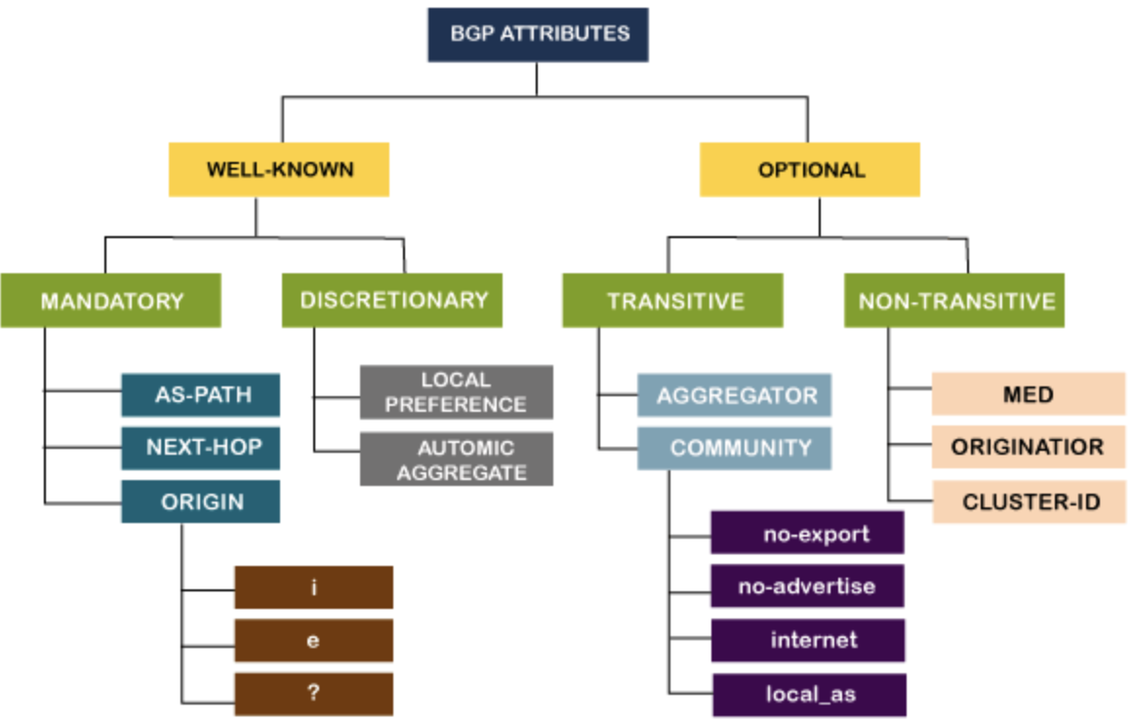
BGP-атрибуты

Slide 11
Алгоритм выбора лучшего BGP-маршрута:
Максимальное значение Weight (локально для маршрутизатора, не передаётся, Cisco)
1. max LP
2. Предпочесть локальный маршрут
3. Кратчайший путь через автономные системы (самый короткий AS_PATH)
4. min Origin
5. min MED
6. eBGP лучше iBGP
7. Ближайшего IGP-соседа
Если это условие выполнено, то происходит балансировка
Остальные условия могут различаться

Slide 12
Немного о полезных атрибутах:
Local Preference: для определения исходящего пути трафика из AS
As-path: количество AS до сети(префикса)
Origin: Origin ( IGP(i) > EGP(e) > incomplete(?) )
MED (Multi Exit Discriminator): определения входящего в AS трафика
Community: может быть extended

Slide 13
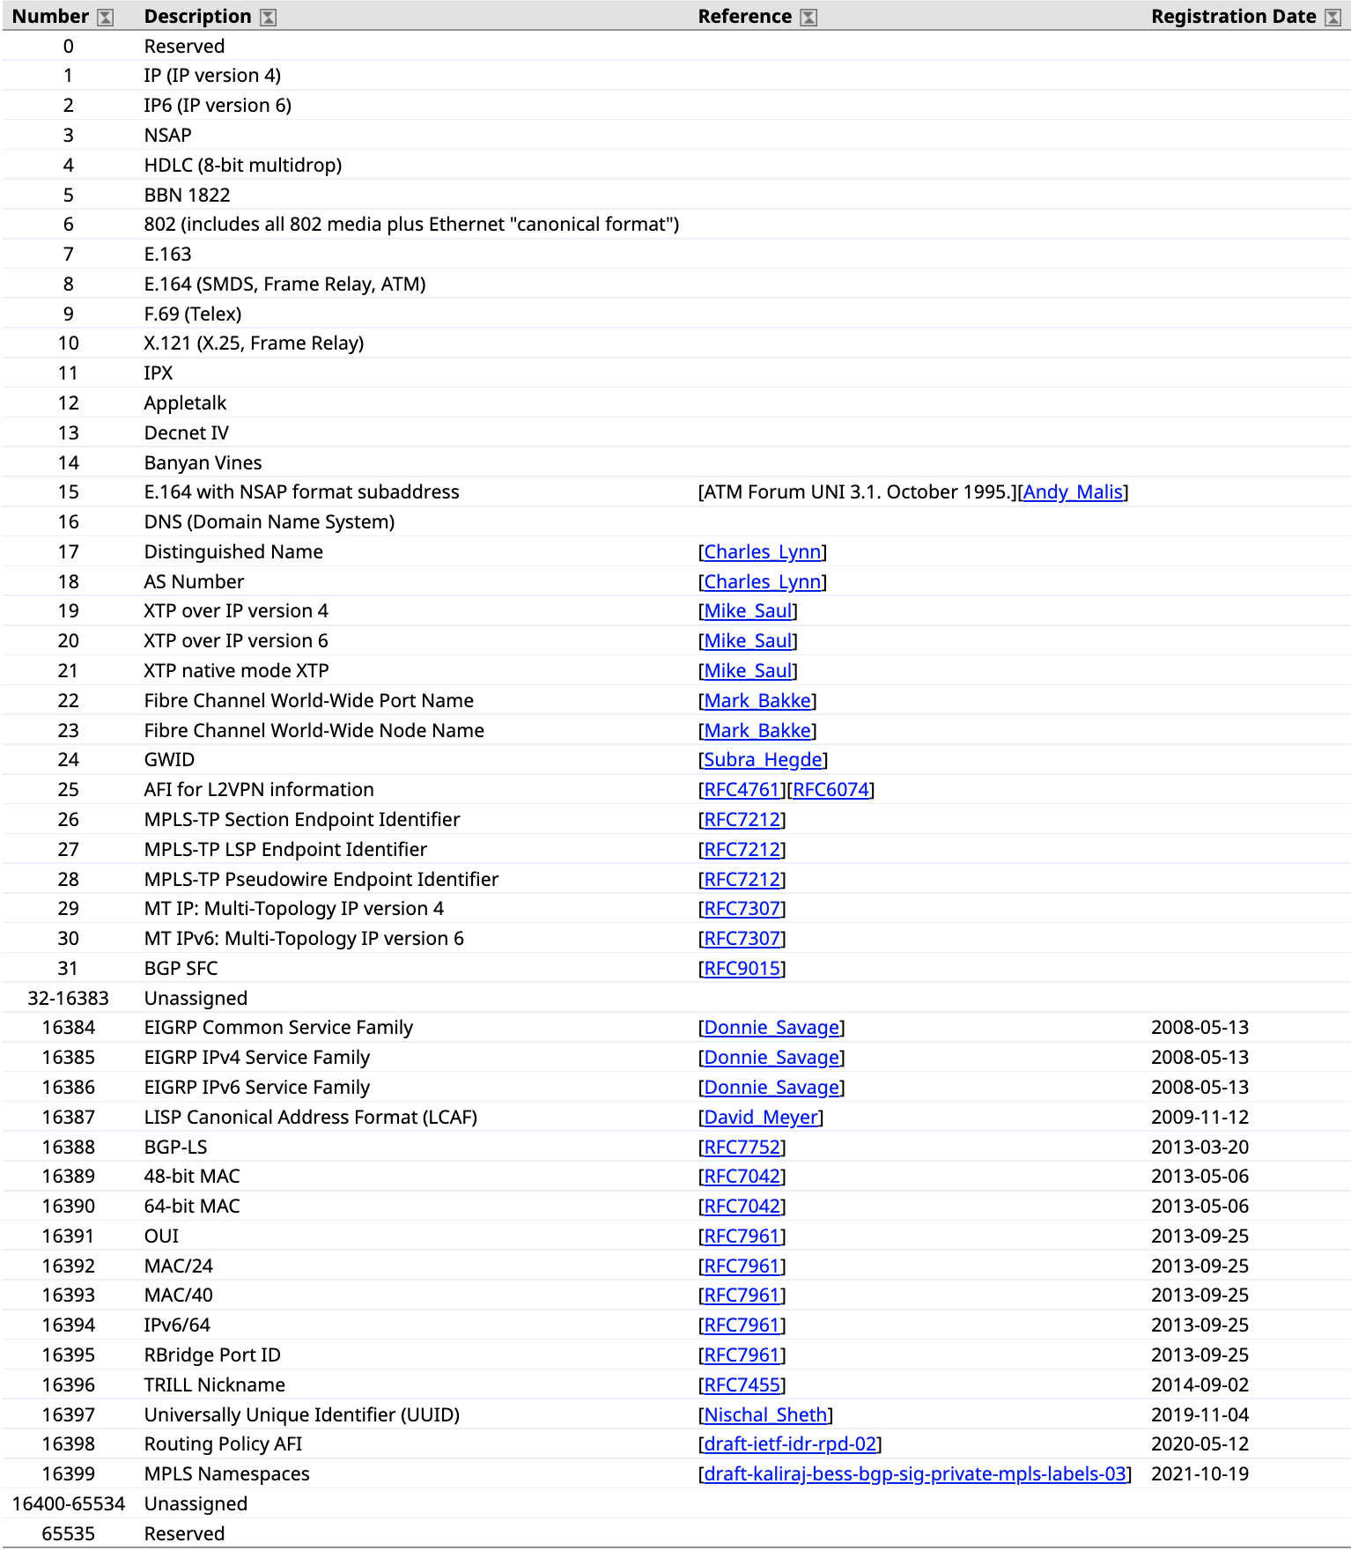
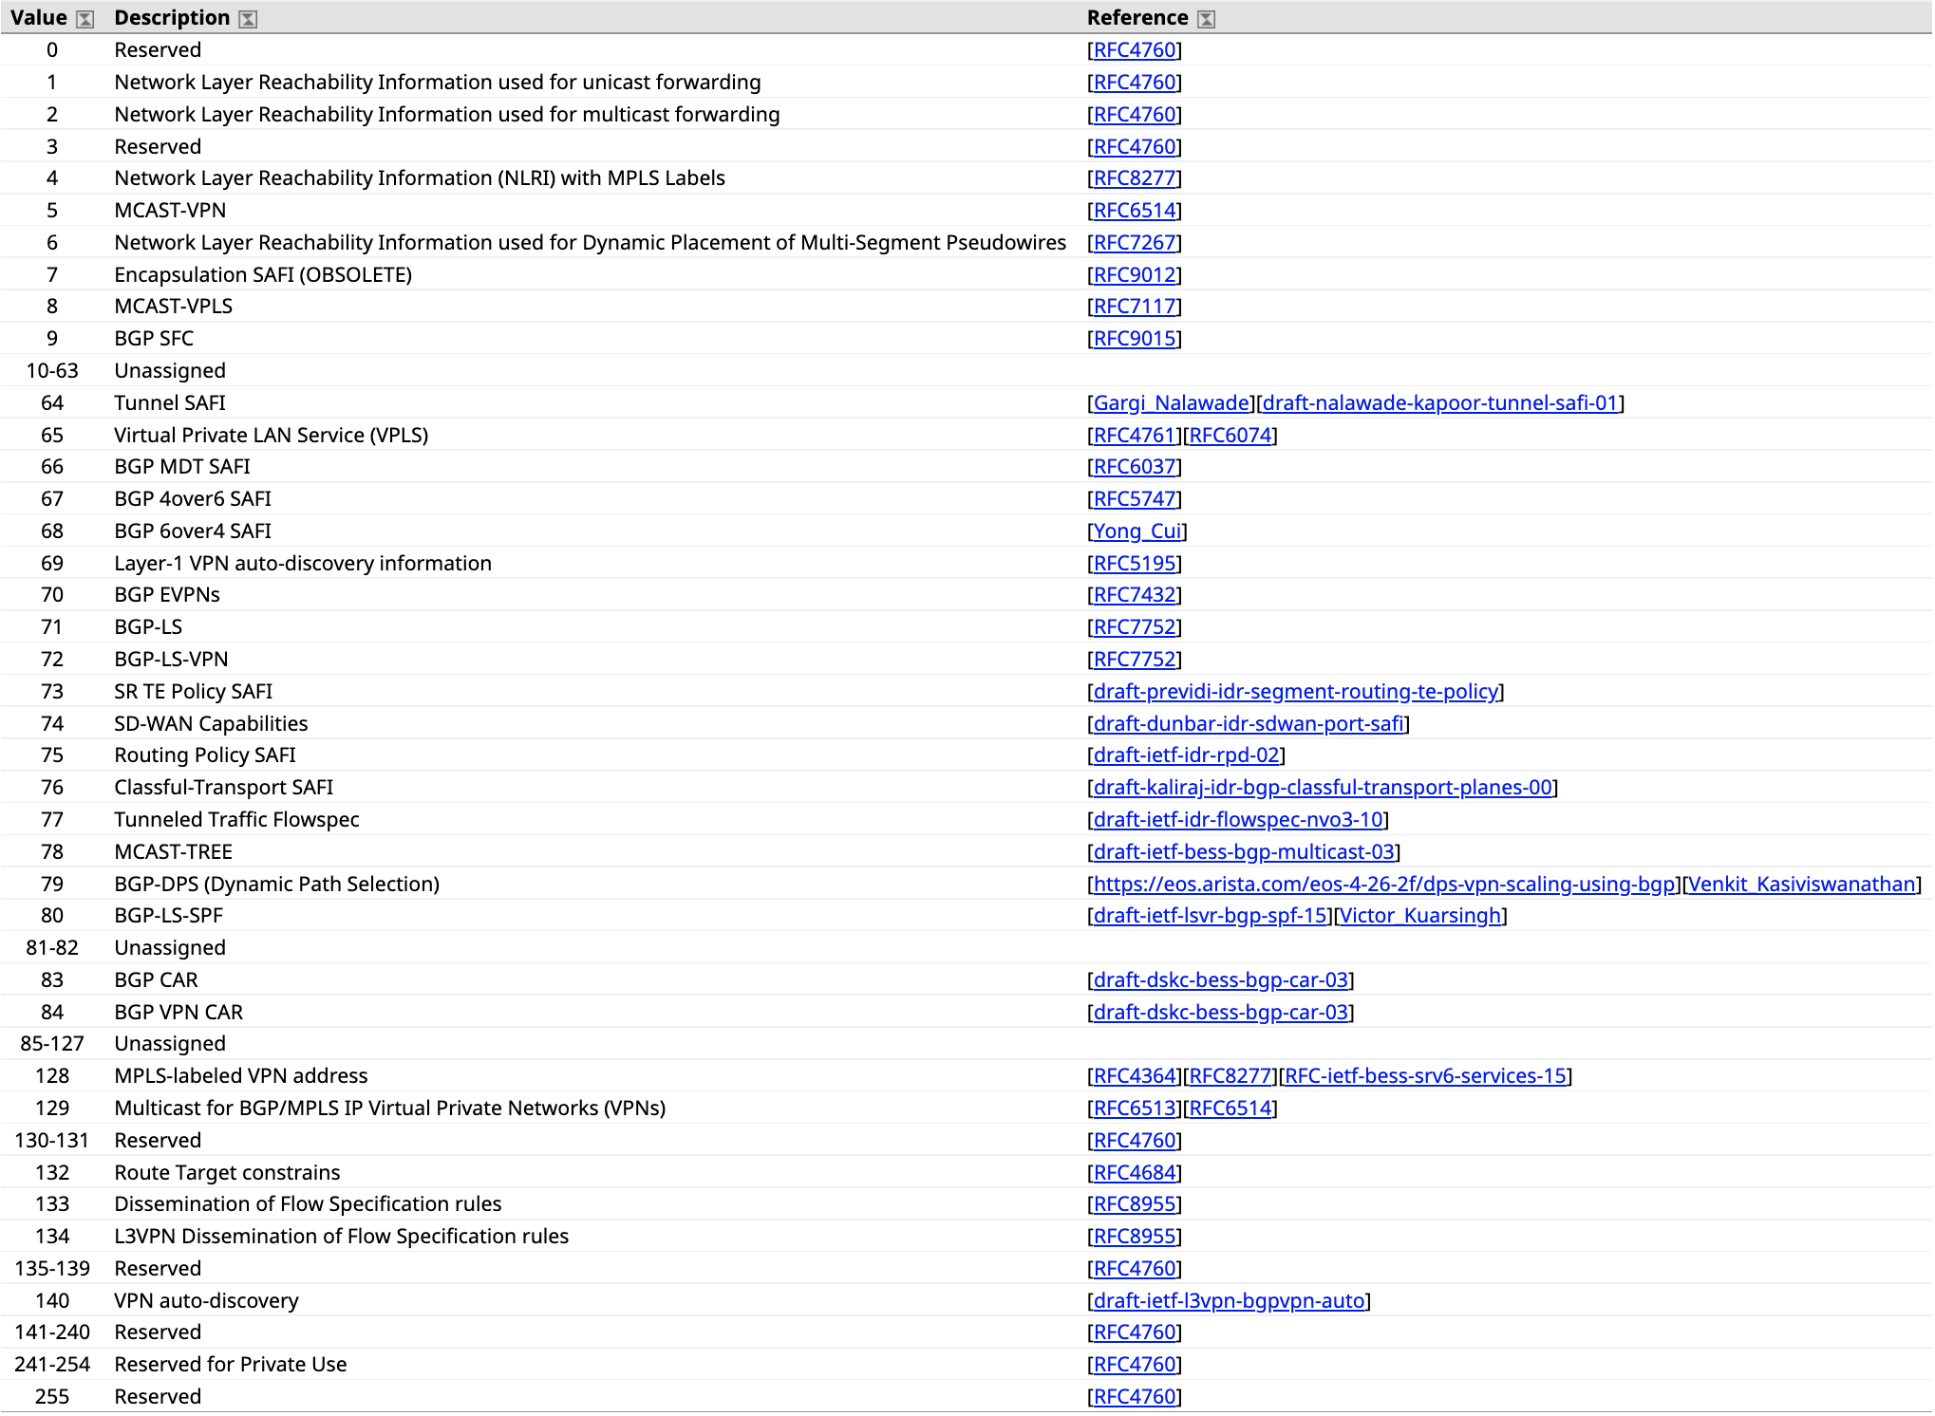
MP-BGP или, не только IPv4
Optional параметры (Capabilities)
AFI (Address Family Indicator)
SAFI (Subsequent Address Family Indicator)

Slide 14
Резюмируя, BGP это:
- хорошо масштабируемый, проверенный временем, протокол
- хорошая фильтрации маршрутной информации
- позволяет неплохо настроить ECMP
- можно не только IPv4
- возможна UCMP балансировка

Slide 15
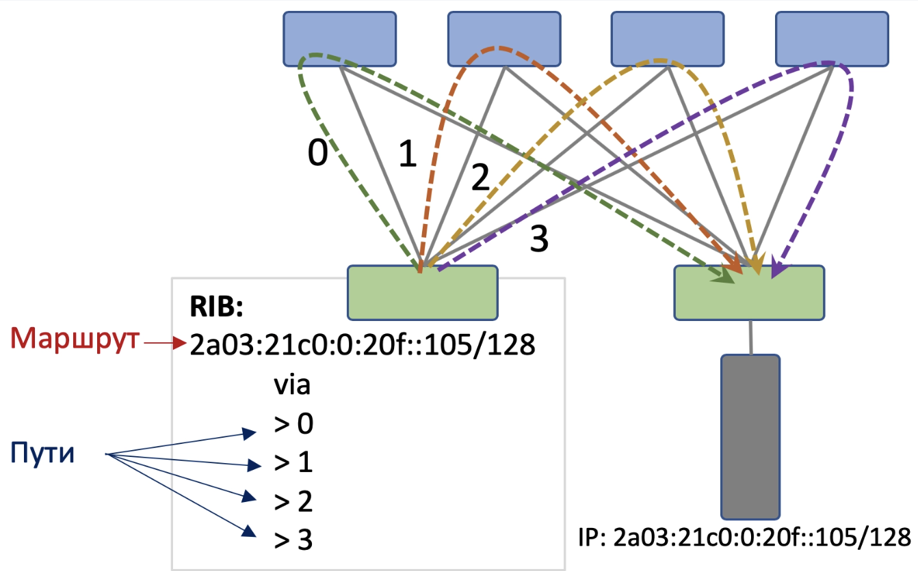
ECMP
Per-packet - равномерная балансировка, но нет
Per-flow - наш вариант

Slide 16
ECMP в нашей практике
Используется на проекте
LB анонсирует /32
Не нужен keepalived

Slide 17
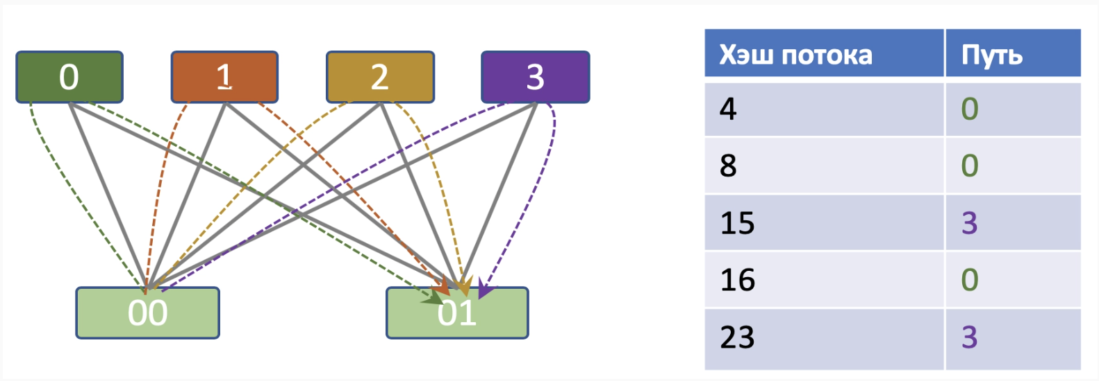
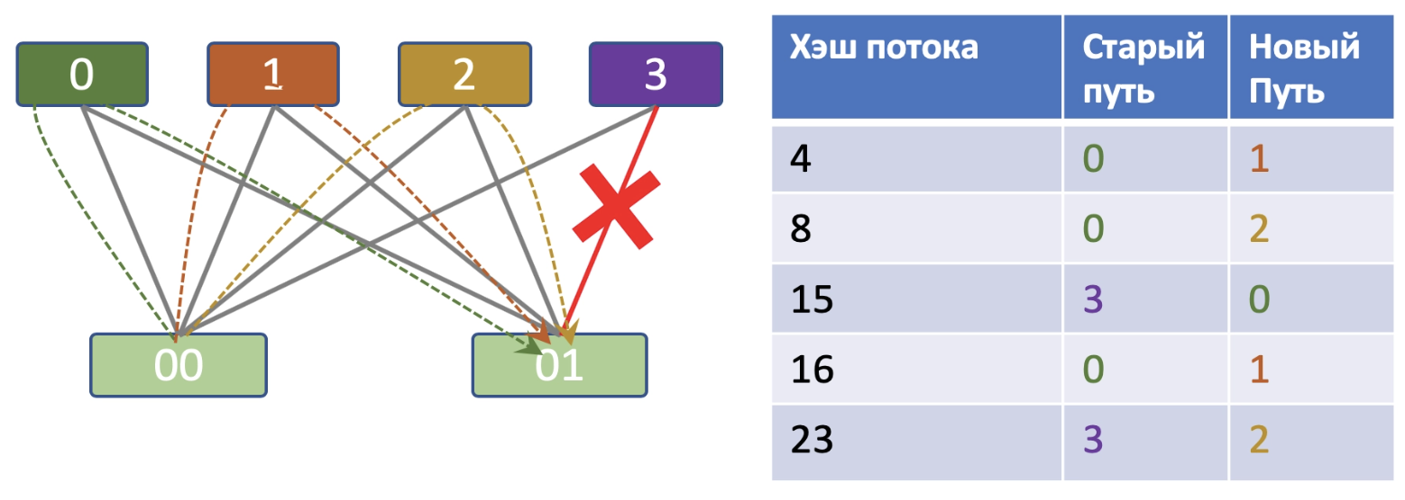
Особенности статического хэширования
Статическое хэширование - хэш-функция
Хорошее распределение если много потоков
Проблема при изменении состояния (проблемы с ТСР)

Slide 18
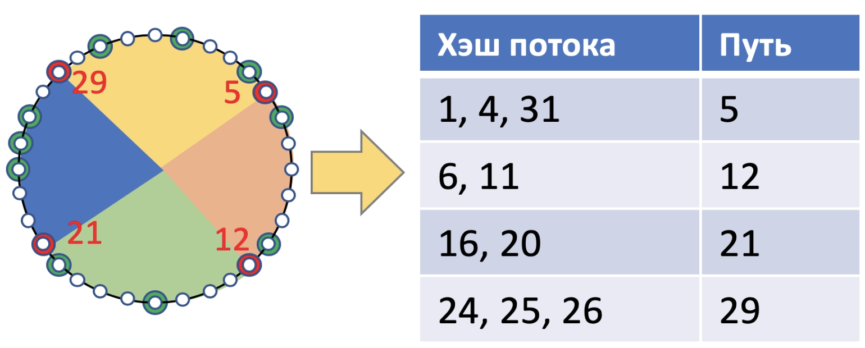
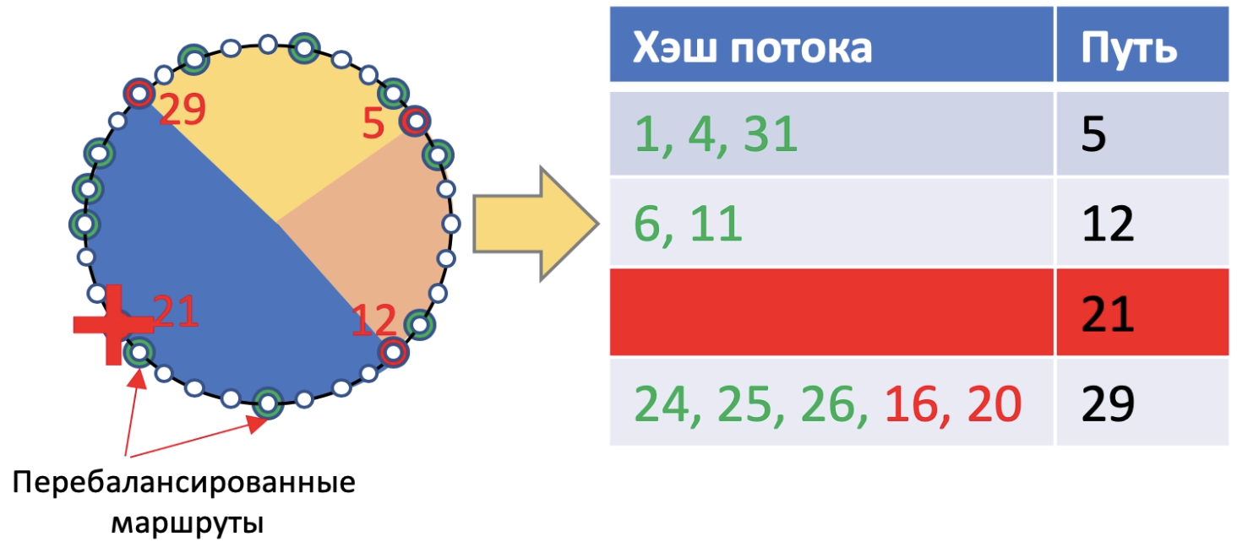
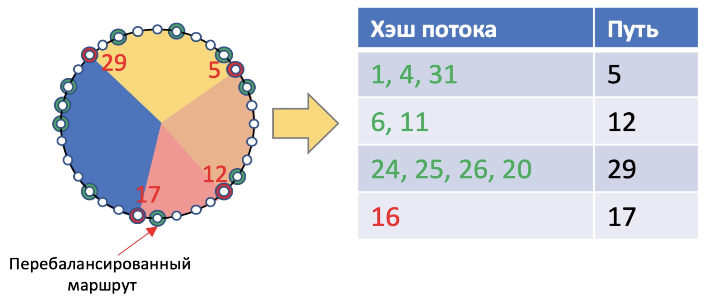
Resilient/Consistent Hashing в ECMP
- Общий вид
Удаление пути -
- Добавление пути

Slide 19
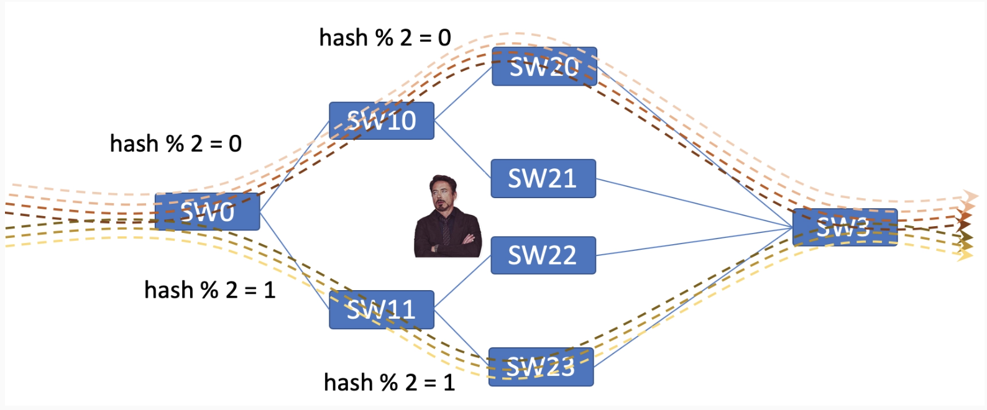
Поляризация трафика
Хэш функция + соль - разные значения

Slide 20
Спасибо за внимание!
В презентации использованы следующие материалы:
BGP(4) RFC --- https://datatracker.ietf.org/doc/html/rfc4271
ECMP - https://nag.ru/material/36217
BGP - https://habr.com/ru/post/184350
AFI - https://www.iana.org/assignments/address-family-numbers/address-family-numbers.xhtml
SAFI - https://www.iana.org/assignments/safi-namespace/safi-namespace.xhtml

